Slide 1


PLAN DE NEGOCIO PARA LA CREACIÓN DE UNA EMPRESA DE SERVICIOS TECNOLÓGICOS BASADOS EN OUTSOURCING Y COLABORACIÓN, ENFOCADO A PEQUEÑAS Y MEDIANAS EMPRESAS
Parte II
Escuela Politécnica del Ejército
Maestría en Gerencia de Sistemas
Ing. Lenin Parra M.
Ing. Christian Benalcázar L.
Junio - 2013

Slide 2



Parte I |  | Marco Conceptual
 |  | Estudio de Mercado
 |  | Catálogo de Productos

Slide 3



Parte II |  |  |  | Procesos
 |  |  | Planificación Estratégica
 | Proyecto de Inversión

Slide 4



 |  | Procesos Críticos
 | Estructura
 |  |  |  | Documentación

Slide 5


Procesos de operación y entrega de productos y servicios.
5

Slide 6
Procesos críticos
Dar a conocer los productos, servicios y sus mejoras a los clientes propios y clientes potenciales de acuerdo con los resultados de la investigación de mercado.
Verificación de satisfacción del cliente
Oferta de productos
Outsourcing de Tecnología
Contratación de servicios
Administración de incidentes
Mantenimiento preventivo y Correctivo
Administración Data Centers
Controlar el nivel de satisfacción de los clientes sobre los servicios entregados.
Definir la manera en que se entregará el servicio de Outsourcing a los clientes que lo contraten.
Definir el modelo de gestión de Data Centers bajo el esquema de Outsourcing Tecnológico.
Definir las actividades que los técnicos asignados realizarán.
Definir el paso a paso de las actividades a realizar para la gestión de incidentes de los clientes.
Establecer el manejo de los documentos legales que serán necesarios para los distintos tipos de contratos.
6

Slide 7
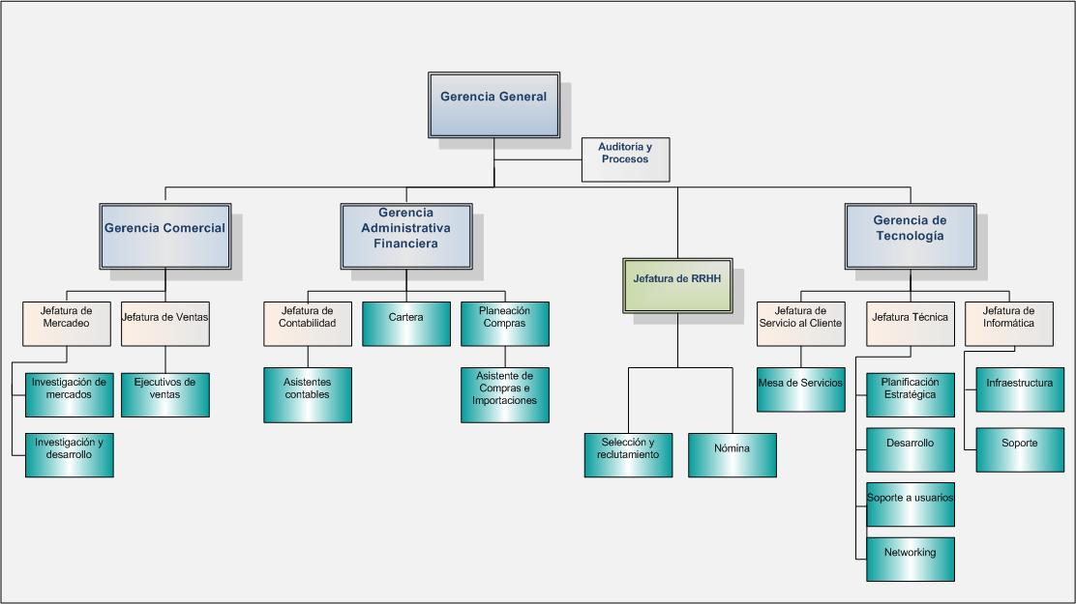
Definición de organigrama
7

Slide 8
Organización de la información
Repositorio
Físico - Autorizaciones
Digital – Divulgar y facilitar el acceso
Ubicación
Archivos físicos
Estructuras y nivel de
acceso
Sistema de archivos – Intranet
Seguridades – Respaldos
Servidor de archivos (conservación, integridad y disponibilidad)
Políticas de
manejo
Definición de propietarios
Responsables de actualización
Estándares / plantillas
8

Slide 9
Documentación de procesos críticos
Flujo grama
Procedimiento
Políticas
Ficha
Normas
9

Slide 10
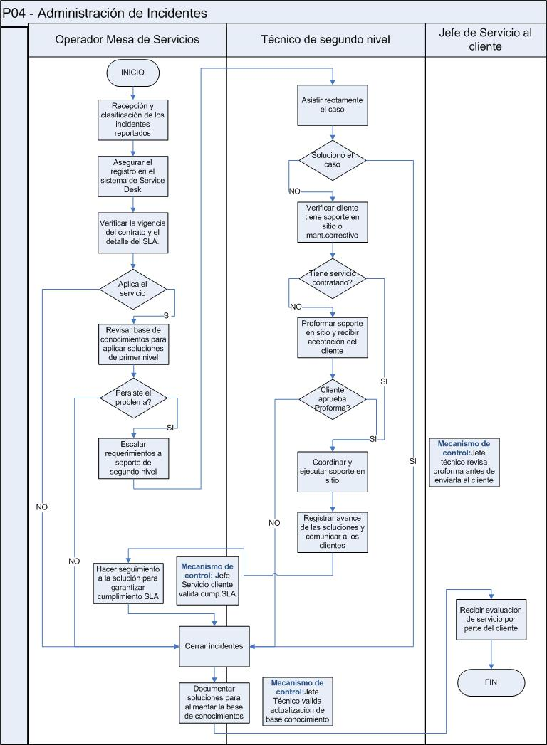
Flujo grama
10

Slide 11
Ficha - Políticas
11

Slide 12
Normas - Procedimientos
12

Slide 13
Procedimientos
13

Slide 14
Procedimientos
14

Slide 15
 |  |  |  | Procesos
 |  |  | Planificación Estratégica
 | Proyecto de Inversión

Slide 16



 | La Organización
 |  |  |  | Misión & Visión
 |  | Estrategia

Slide 17


Nombre y slogan
“Soluciones que agregan valor”
Tipo: Compañía de responsabilidad Limitada
Sector: Tecnología y servicios
Actividad: Outsourcing de Tecnología, Asesoría y Ventas.
17

Slide 18
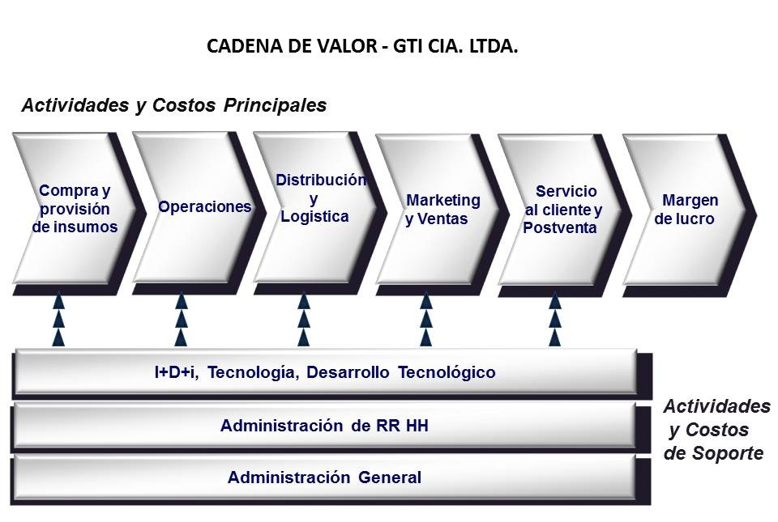
Cadena de valor
18

Slide 19
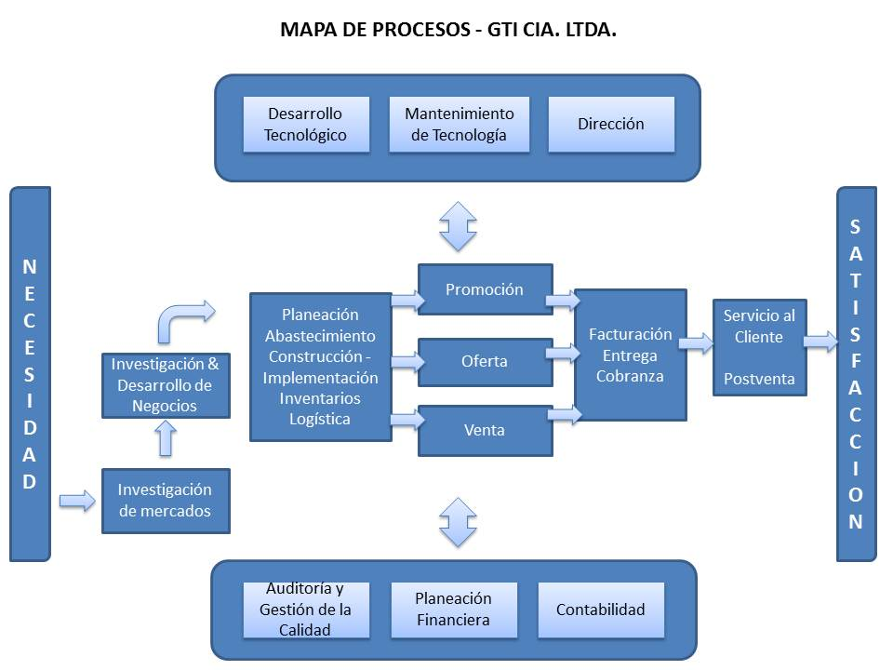
Mapa de procesos
19

Slide 20

Responsabilidades y funciones
Responsabilidades
Funciones
Indicadores de desempeño
Actividades básicas
Modelo de inducción
Herramientas del cargo
20

Slide 21
Responsabilidades y funciones
21

Slide 22
Definición del negocio
Profundo conocimiento del mercado local, de los procesos críticos de los clientes y las nuevas tecnologías disponibles que permitan proponer soluciones innovadoras y atractivas para los clientes.
Mejoramiento continuo, para garantizar el nivel técnico necesario que nos permita superar los retos que cada cliente plantee para cubrir sus necesidades e ir más allá de los esperado.
Conformar un grupo humano sinérgico y comprometido a largo plazo con la Misión y Visión de la organización.
Mediante la aplicación de lo anterior, se logrará el crecimiento sostenido de la organización y así alcanzar niveles de rentabilidad perdurables en el tiempo.
22

Slide 23
Misión
Administrar la tecnología informática de los clientes logrando la mayor eficiencia en tiempos, costos y continuidad del negocio.
23

Slide 24
Visión
Lograr posicionamiento en el mercado local como una organización que asesora, administra y soporta de manera eficiente la tecnología de los clientes, despertando el interés de las empresas por contratar servicios de Outsourcing informático teniendo como factor diferenciador la entrega de soluciones innovadoras y adaptadas a las necesidades de cada negocio. Todo esto a través del uso de tecnologías de última generación y de la consolidación de un equipo humano altamente calificado y comprometido con la organización.
24

Slide 25
    Valores y competencias
Experticia
Flexibilidad
Análisis y solución innovadora de problemas
Optimización de recursos
Mejoramiento continuo
Orientación al cliente
25

Slide 26
    Estrategia empresarial
26

Slide 27
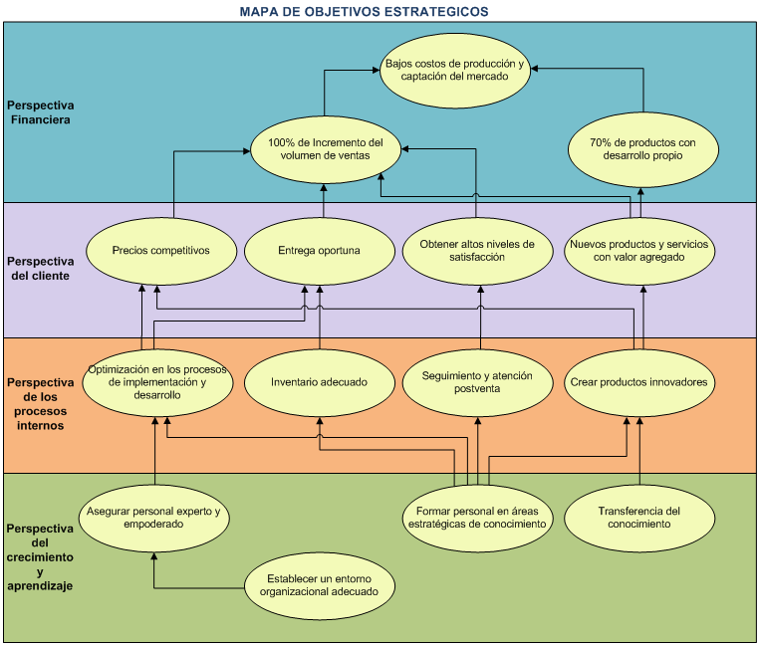
    Mapa estratégico
27

Slide 28
 |  |  |  | Procesos
 |  |  | Planificación Estratégica
 | Proyecto de Inversión

Slide 29



 |  |  | Plan de operaciones
 |  |  |  | Presupuesto y evaluación
 | Análisis detallado

Slide 30

Plan de operaciones
Localización e infraestructura
  Una oficina para 8 a 10 personas
  Mobiliario de oficina
  Equipos de computación
  Equipos de telecomunicaciones
Recurso y talento humano
  Gerente General
  Gerente de Tecnología
  2 Técnicos de soporte
  2 vendedores
  1 contador
  1 Auxiliar de Servicios Generales.
30

Slide 31
Plan de operaciones
Proveedores
  Mayoristas de Hardware y software
  Proveedores de servicios de redes
  Proveedores de útiles de oficina, mensajería y servicios básicos Recurso y Talento Humano
Recursos técnicos
  Servidores
  Estaciones de trabajo
  Impresoras
  Equipos activos de red
  Cableado estructurado
  Instalaciones del centro de computo
31

Slide 32
Plan de operaciones
Recursos técnicos
  Sistemas operativos
  Software de seguridad: Firewall, Antivirus, Antispam, filtro de contenidos.
  Software utilitario (Office)
  Software de bases de datos: SQL Server, MySQL
  Software de desarrollo: Java, .Net, Power Builder, PHP
  Sistema de service manager (gestión de tickets de servicio y call center)
  Software de acceso remoto, comunicación y colaboración.
32

Slide 33
Gestión de proyectos estratégicos
Inversión inicial
  Los accionistas aportarán el 50% del capital inicial y el 50% restante se obtendrá a través de un crédito bancario
Aporte empresarial : | 50% | $ 21,308.52
Crédito : | 50% | $ 21,308.52
 | TOTAL | $ 42,617.04
33

Slide 34
Gestión de proyectos estratégicos
Recursos humanos
  La planta de personal sobre todo en las áreas técnicas y de ventas se irá aumentando a medida que la organización crezca.
34

Slide 35
Gestión de proyectos estratégicos
Suministros de servicios y otros gastos
Valores correspondientes a gastos fijos que cubren las necesidades básicas u otros gastos.
TOTAL: | $ 33,370.00
35

Slide 36
Gestión de proyectos estratégicos
Materias primas y materiales directos
Costo de adquisición y renovación cada tres años de las licencias del software base requerido para proveer los distintos servicios
Computadores
Portátiles
Impresoras
Licencias Windows Server
Licencias Base de datos
Licencias de lenguajes de programación
36

Slide 37
Gestión de proyectos estratégicos
Ingresos proyectados
De acuerdo con el estudio de mercado realizado, se han determinado los principales ítems del catálogo de productos y servicios, para proyectar las ventas de la compañía.
Sistema de gestión PyMEs
Sistema de Gestión Laboratorios
Desarrollos personalizados
Contratos de soporte
Horas de soporte
Mantenimiento correctivo hardware
Consultoría
Computadores
Portátiles
Impresoras
UNO | DOS | TRES | CUATRO | CINCO | SEIS | SIETE | OCHO | NUEVE | DIEZ
$ 157,749 | $ 315,497 | $ 474,236 | $ 643,684 | $ 772,598 | $ 904,067 | $ 994,306 | $ 1,095,705 | $ 1,205,144 | $ 1,324,778
37

Slide 38
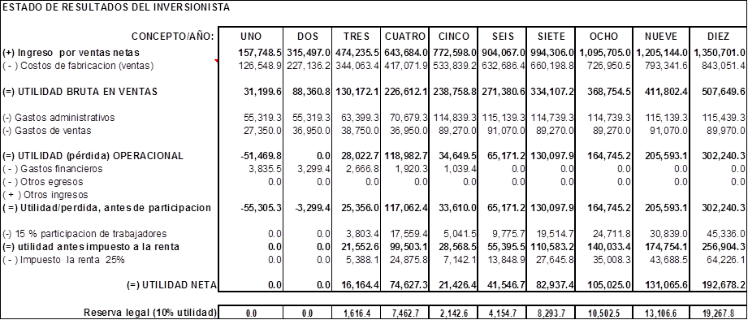
Gestión de proyectos estratégicos
Estado de resultados proyectado
Los años 1 y 2 generarían pérdida, pero en los siguientes años se proyecta rentabilidad. La utilidad neta proyectada en el tercer año asciende a 16,164 USD y se iría incrementando hasta 192,678 USD en el décimo año.
38

Slide 39



 |  | Conclusiones
 | Recomendaciones
 |  |  | Fin

Slide 40
conclusiones
Existe una gran oportunidad de negocio que se sustenta en el análisis estadístico realizado. Como resultado de ese estudio se recopiló información muy valiosa para llegar a la definición del negocio, productos y servicios a ofertar en los sectores objetivo.
Se definió un catálogo que recopila la oferta de productos y servicios que la empresa entregará a sus clientes, asegurando un diseño llamativo y entendible con esquemas de difusión altamente efectivos para llegar a los ojos del cliente.
El trabajo realizado para documentar los procesos más importantes de la operación, permitirá garantizar la conservación del conocimiento y estandarización de los procesos. Convirtiéndose éste en un tema fundamental para operar eficientemente.
La investigación realizada permitió definir un marco estratégico con un claro enfoque al cliente, mejoramiento continuo, innovación tecnológica y uso óptimo de los recursos.
El estudio de mercado realizado evidencia una gran aceptación a la propuesta estructurada y pese a que el arranque significará un escenario financiero complejo, en los años posteriores el negocio alcanzaría niveles importantes de rentabilidad. Esto de acuerdo a los resultados de la evaluación del proyecto de inversión.
40

Slide 41
Recomendaciones
Para alcanzar rentabilidad del negocio se debe garantizar el manejo óptimo de recursos y la ejecución de planes de mercadeo bien definidos que generen crecimiento en ventas.
Los presupuestos, en especial el de ventas deben ser realistas, pues se evidencia que la empresa sería sensible a la disminución de ingresos.
Se recomienda dar inicio a las actividades comerciales con sede en la ciudad de Quito, extendiendo en el mediano plazo, su alcance a las principales ciudades del país para ampliar de manera controlada la cobertura, garantizando que se mantenga la calidad del servicio.
Realizar permanentemente benchmarking para estructurar planes bien enfocados y poder mejorar las propuestas existentes.
Dimensionar cuidadosamente el tiempo que tomará la recopilación, tabulación y análisis estadístico de la información para cumplir los cronogramas establecidos para la elaboración de cualquier proyecto.
41

Slide 42

    PREGUNTAS
42

Slide 43

Ing. Lenin Parra leninparram@hotmail.com
Ing. Christian Benalcázar cbenalcazar@hotmail.com
43

